Slide 1

Ergebnispräsentation zur Mitarbeiterbefragung
MEDIKUS
[[EINRICHTUNG]]

Slide 2
Warum eine Mitarbeiterbefragung?
Diagnose des Ist-Zustands: Identifikation von Stärken und Schwächen der Einrichtung aus Sicht der Organisationsmitglieder
„Daten für Taten“: Bestimmung von Handlungsfeldern für gezielte Personal- und Organisationsentwicklungsmaßnahmen aus Basis der Diagnose
Förderung eines offenen Diskurses und Schaffung von Beteiligungsmöglichkeiten: Diskussion der Ergebnisse und gemeinsame Bestimmung von Entwicklungszielen und Maßnahmen

Slide 3
Diagnose = Symptombeschreibung + Erklärung
Diagnose
Bestimmung von Maßnahmen
Symptom-Beschreibung
Bestimmung von Stärken und Schwächen
Verdeutlichung von Handlungsnotwendigkeiten
Erklärung
Wissen der Mitarbeiter/-innen über Gründe für Stärken und Schwächen
+

Slide 4
Datenbasis und Auswertungsstrategie

Slide 5
Wer hat teilgenommen (Gesamtunternehmen MEDIKUS)?
 |  | MEDIKUS | Andere
Teilnahme | Anzahl Einrichtungen | 5 | 50
 | Mögliche Teilnehmer | 129 | 3689
 | Teilgenommen haben | 52 | 1660
 | Teilnahmequote | 40.3 % | 45.0 %
Geschlecht | männlich | 8.7 % | 14.4 %
 | weiblich | 91.3 % | 85.6 %
Alter | bis 25 Jahre | 10.3 % | 6.6 %
 | 26 - 35 Jahre | 20.5 % | 20.6 %
 | 36 - 45 Jahre | 23.1 % | 20.0 %
 | 46 Jahre und älter | 46.2 % | 52.7 %
Position | Mitarbeiter | 70.6 % | 91.9 %
 | Führungskraft | 29.4 % | 8.1 %
Beschäftigungsverhältnis | Vollzeit | 53.5 % | 36.9 %
 | Teilzeit | 46.5 % | 60.7 %
 | Mini-Job | 0.0 % | 2.4 %
Arbeitsverhältnis | befristet | 36.6 % | 20.7 %
 | unbefristet | 63.4 % | 79.3 %
Tätigkeitsbereich | Pflege | 82.1 % | 66.1 %
(Mehrfachnennung möglich) | Therapie | 0.0 % | 1.3 %
 | Betreuung | 32.1 % | 18.7 %
 | Verwaltung/Leitung | 0.0 % | 9.4 %
 | Hauswirtschaft | 39.3 % | 13.5 %
 | Sonstiger Bereich | 17.9 % | 6.8 %

Slide 6
Mehrere Einzelaussagen bilden eine Skala
Einzelaussage
(Items)
Zusammenfassung der Aussagen
(Skala)
Reputation der Einrichtung
Unsere Einrichtung ist bekannt für ihre gute Qualität in der Pflege
Unsere Einrichtung gilt als einer der besten Arbeitgeber in der Region
Mitarbeiter/-in meiner Einrichtung zu sein, ist gut für das eigene Ansehen
Einzelaussagen (Items), die einen gemeinsamen Bedeutungskern besitzen, werden zu Skalen zusammengefasst.

Slide 7
Berechnung von Zustimmungswerten
trifft gar
nicht zu
trifft
wenig zu
trifft über-
wiegend zu
trifft
völlig zu
teils/teils
Originalwerte der Antwortskala
1,0
2,0
3,0
4,0
5,0
Zustimmungswerte
Aussage (Item)
0
20
40
60
80
100
Ich bin stolz, dieser Einrichtung anzugehören
für positive Aussagen
Bei uns werden einige Mitarbeiter/innen benachteiligt.*
für negative Aussagen
Die Zukunftsaussichten unserer Einrichtung sind ungewiss.
für neutrale Aussagen
Zustimmungswerte liegen immer zwischen 0 und 100
100 = alle Befragten stimmen der Aussage völlig zu
0 = alle Befragten stimmen der Aussage gar nicht zu

Slide 8
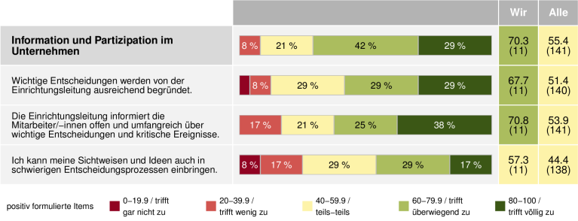
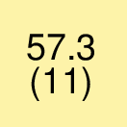
Erläuterung der Grafiken
Häufigkeitsverteilung der Antworten
(29% sagen „trifft völlig zu“ etc.)
Mittelwert der eigenen Einrichtung
Mittelwert aller anderen Einrichtungen
Bezeichnung der Skala
Legende
Wert zwischen 0 und 100
(0=keine Zustimmung, 100=volle Zustimmung)
Einzelne Aussage zum Thema (Item)
Anzahl der Antworten in Klammern

Slide 9
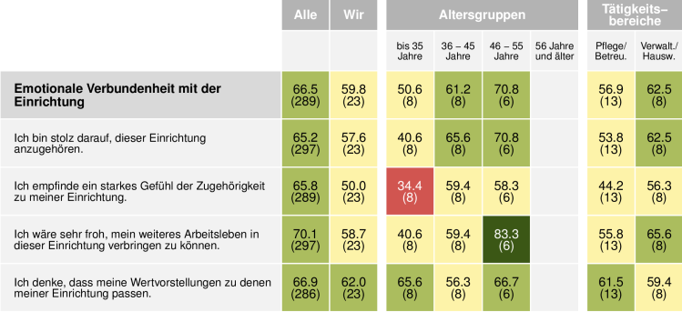

Erläuterung der Grafiken
Mittelwert der eigenen Einrichtung
Aufteilung nach Altersgruppe
Aufteilung nach Tätikeits-bereich
Mittelwert aller anderen Einrichtungen
Weniger als 5 Personen

Slide 10
Ergebnisse

Slide 11
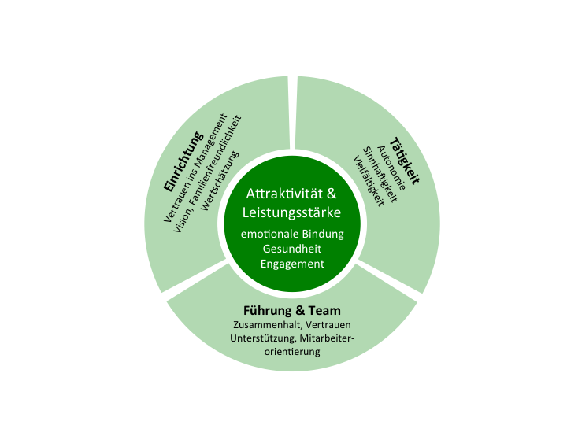
I. Zielgrößen (Indikatoren der Arbeitgeberattraktivität)
Emotionale Bindung (= affektives Commitment)
Kalkulative Bindung (= Kalkulatives Commitment
Eigeninitiative
Veränderungsbereitschaft
Gesundheitszustand

Slide 12
Affektives Commitment als zentraler Indikator der Arbeitgeberattraktivität
Commitment = Ausmaß der Bindung von Mitarbeitern an eine Organisation. → Erklärt, warum Mitarbeiter in Organisationen bleiben
Zwei wesentliche Formen:
Affektives Commitment: MA wollen bleiben: Emotionale Verbundenheit + Identifikation mit Zielen und Werten der Einrichtung
Effekte: hohes Engagement, hohe Leistung
Kalkulatives Commitment: Mitarbeiter müssen bleiben: Mangel an Alternativen und/oder hohe Kosten bei Wechsel
Effekte: geringes Engagement, geringe Leistung

Slide 13
Effekte affektiver Bindung
Arbeitsleistung
Organizational Citizenship Behaviour
Veränderungs-bereitschaft
Affektive Bindung
geringe Wechselabsicht
Wohlbefinden und Gesundheit
Fürsprecher des Unternehmens

Slide 14
Emotionale Bindung an die Einrichtung
[[type=barchart b=180]]

Slide 15
Emotionale Bindung an die Einrichtung – nach Altersgruppen & Tätigkeitsbereichen
[[type=heatmap_by_alter_taetigkeit b=180]]

Slide 16
Emotionale Bindung an die Einrichtung
[[type=barchart b=220]]

Slide 17
Emotionale Bindung an die Einrichtung – nach Altersgruppen & Tätigkeitsbereichen
[[type=heatmap_by_alter_taetigkeit b=220]]

Slide 18
Kalkulative Bindung an die Einrichtung
[[type=barchart b=190]]

Slide 19
Kalkulative Bindung an die Einrichtung – nach Altersgruppen & Tätigkeitsbereichen
[[type=heatmap_by_alter_taetigkeit b=190]]

Slide 20
Eigeninitiative
[[type=barchart b=200]]

Slide 21
Eigeninitiative – nach Altersgruppen & Tätigkeitsbereichen
[[type=heatmap_by_alter_taetigkeit b=200]]

Slide 22
Bereitschaft zur. Mitwirkung an weiteren Veränderungsprozessen (Veränderungsbereitschaft)
[[type=barchart b=210]]
Für den Erfolg von Organisationsentwicklungs-prozessen ist die Veränderungsbereitschaft der Mitarbeiter/-innen entscheidend.

Slide 23
Bereitschaft zur Mitwirkung an weiteren Veränderungsprozessen – nach Altersgruppen & Tätigkeitsbereichen
[[type=heatmap_by_alter_taetigkeit b=210]]

Slide 24
Gesundheitszustand
[[type=barchart b=170]]

Slide 25
Gesundheitszustand – nach Altersgruppen & Tätigkeitsbereichen
[[type=heatmap_by_alter_taetigkeit b=170]]

Slide 26
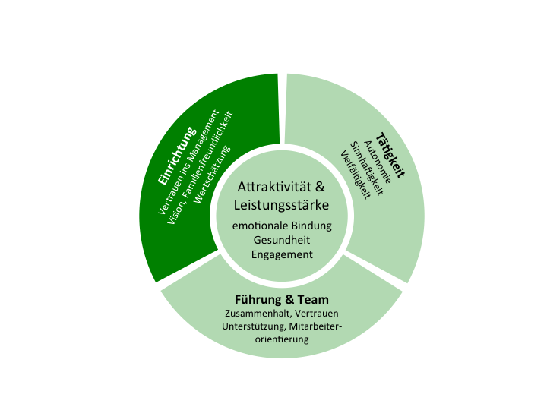
II. Bewertung der Einrichtung
Veränderungsdruck
Reputation der Einrichtung
Bindung an strategische Ziele
Bindung an das Pflegeleitbild
Vertrauen in die Leitung
Partizipation und Information
Familienfreundlichkeit
Entwicklungs- und Aufstiegsmöglichkeiten & Gesundheitsförderung
Wertschätzung & Würdigung von Engagement

Slide 27
Veränderungsdruck für die Einrichtung
[[type=barchart b=20]]

Slide 28
Veränderungsdruck – nach Altersgruppen & Tätigkeitsbereichen
[[type=heatmap_by_alter_taetigkeit b=20]]

Slide 29
Wie sehen Andere die Einrichtung und wie bewerte ich sie selbst?
Ein Organisation mit hoher Reputation / Prestige besitzt eine hohe Anziehungskraft => günstig für die Gewinnung und Bindung leistungsstarker Mitarbeiter/-innen
Empirische Studien: Reputation eines Unternehmens wirkt sich positiv auf dessen langfristigen (wirtschaftlichen) Erfolg aus
Gewinnung neuer Mitarbeiter,
Kunden & Partner
Anteil an leistungsstarken und engagierten Mitarbeitern
Reputation der Organisation
Erfolg der Einrichtung
Identifikation und emotionale Bindung der Mitarbeiter

Slide 30
Reputation der Einrichtung aus Sicht der Mitarbeiter/-innen
[[type=barchart b=10]]

Slide 31
Reputation der Einrichtung – nach Altersgruppen & Tätigkeitsbereichen
[[type=heatmap_by_alter_taetigkeit b=10]]

Slide 32
Bindung an die strategischen Ziele der Einrichtung
[[type=barchart b=40]]

Slide 33
Bindung an die strategischen Ziele – nach Altersgruppen & Tätigkeitsbereichen
[[type=heatmap_by_alter_taetigkeit b=40]]

Slide 34
Bindung an das Pflegeleitbild der Einrichtung
[[type=barchart b=30]]

Slide 35
Bindung an das Pflegeleitbild – nach Altersgruppen & Tätigkeitsbereichen
[[type=heatmap_by_alter_taetigkeit b=30]]

Slide 36
Vertrauen in die Leitung
[[type=barchart b=51]]

Slide 37
Vertrauen in die Leitung – nach Altersgruppen & Tätigkeitsbereichen
[[type=heatmap_by_alter_taetigkeit b=51]]

Slide 38
Vertrauen in die Leitung
[[type=barchart b=230]]

Slide 39
Vertrauen in die Leitung – nach Altersgruppen & Tätigkeitsbereichen
[[type=heatmap_by_alter_taetigkeit b=230]]

Slide 40
Information und Partizipation im Unternehmen
[[type=barchart b=60]]

Slide 41
Information und Partizipation im Unternehmen – nach Altersgruppen & Tätigkeitsbereichen
[[type=heatmap_by_alter_taetigkeit b=60]]

Slide 42
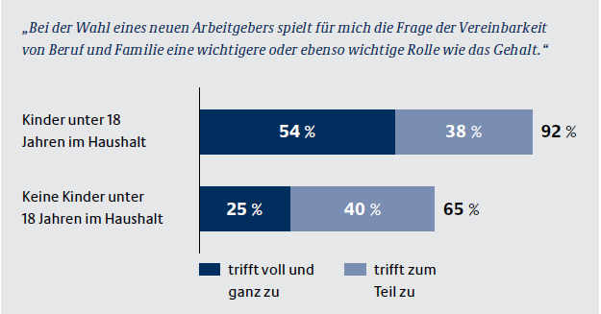
Familienfreundlichkeit ist gerade für junge Berufstägige ein entscheidender Faktor bei der Arbeitgeberwahl.
BMFSFJ, 2008
78 Prozent der Arbeitnehmer können sich vorstellen, für eine bessere Vereinbarkeit von Familie und Beruf den Arbeitgeber zu wechseln.

Slide 43
Familienfreundlichkeit & Fürsorge
[[type=barchart b=80]]

Slide 44
Familienfreundlichkeit – nach Altersgruppen & Tätigkeitsbereichen
[[type=heatmap_by_alter_taetigkeit b=80]]

Slide 45
Entwicklungs- und Aufstiegsmöglichkeiten & Gesundheitsförderung
[[type=barchart b=90]]

Slide 46
Entwicklungs- und Aufstiegsmöglichkeiten & Gesundheitsförderung – nach Altersgruppen & Tätigkeitsbereichen
[[type=heatmap_by_alter_taetigkeit b=90]]

Slide 47
Unternehmenskultur: Wertschätzung, Respekt und Würdigung
[[type=barchart b=70]]

Slide 48
Unternehmenskultur: Wertschätzung, Respekt und Würdigung – nach Altersgruppen & Tätigkeitsbereichen
[[type=heatmap_by_alter_taetigkeit b=70]]

Slide 49
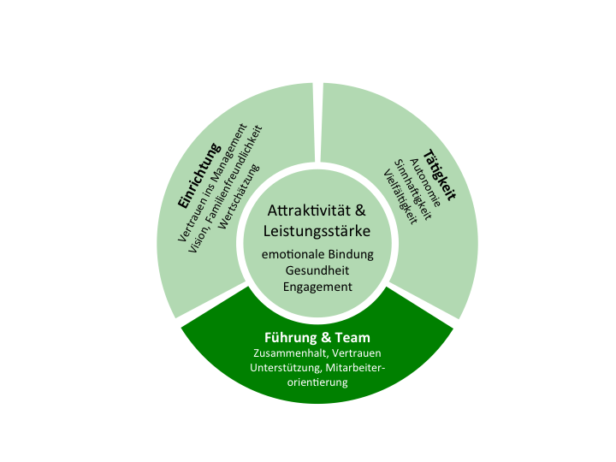
III. Bewertung der eigenen Organisationseinheit
(Führung & Team)
Bewertung des Führungsverhaltens
Wertschätzung, Zusammenhalt & Zusammenarbeit im Team

Slide 50
Transformationale Führung – Führen im Wandel
Transformationale Führung
Idealisierter Einfluss → Visionen aufzeigen
Geistige Anregung → Inspiration
Vorbild sein
Individuelle Unterstützung
Gruppenziele fördern
Hohe Leistungserwartung
Mitarbeitermovitation und –zufriedenheit
Bindung der Mitarbeiter
Positive Beurteilung der Leistung der Führungskraft
Leistung der Organisations-einheit
Innovativität

Slide 51
Bewertung des Führungsverhaltens der/des direkten Vorgesetzten (1)
[[type=barchart b=100]]

Slide 52
Bewertung des Führungsverhaltens der/des direkten Vorgesetzten (1) – nach Altersgruppen & Tätigkeitsbereichen
[[type=heatmap_by_alter_taetigkeit b=100]]

Slide 53
Bewertung des Führungsverhaltens der/des direkten Vorgesetzten (2)
[[type=barchart b=101]]

Slide 54
Bewertung des Führungsverhaltens der/des direkten Vorgesetzten (2) – nach Altersgruppen & Tätigkeitsbereichen
[[type=heatmap_by_alter_taetigkeit b=101]]

Slide 55
Teamklima beeinflusst Motivation und Bindung
Das psychologische Klima in Teams beeinflusst maßgeblich das Wohlbefinden und die Arbeitsleistung von Mitarbeitern.
Konflikte und Unstimmigkeiten in Teams untergraben die Motivation, das Engagement der Teammitglieder und deren emotionale Bindung an ihre Einrichtung.
In schwierigen Situationen auf die Hilfe von Kolleg/-innen bauen zu können, wertvolle Rückmeldungen zu erhalten und Anerkennung für die eigene Arbeit zu erhalten, ist motivierend und hilft Überforderung und Stress vorzubeugen und stärkt die Identifikation mit dem eigenen Arbeitsteam und der Einrichtung.
Für die Entwicklung des Teams und deren Fähigkeit, aus Fehlern zu lernen, ist eine offene und angstfreie Kommunikation vonnöten.

Slide 56
Wertschätzung, Zusammenhalt und offene Kommunikation im Team
[[type=barchart b=110]]

Slide 57
Wertschätzung, Zusammenhalt und offene Kommunikation im Team – nach Altersgruppen & Tätigkeitsbereichen
[[type=heatmap_by_alter_taetigkeit b=110]]

Slide 58
Team: Unterstützung bei der Arbeit und Feedback
[[type=barchart b=120]]

Slide 59
Team: Unterstützung bei der Arbeit und Feedback – nach Altersgruppen & Tätigkeitsbereichen
[[type=heatmap_by_alter_taetigkeit b=120]]

Slide 60
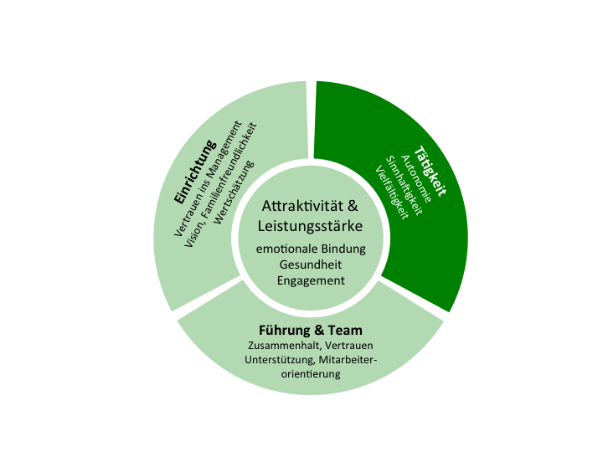
IV. Bewertung der Qualität der Arbeit
Handlungsspielraum
Entwicklungsförderung durch Tätigkeit
(Persönliche) Bedeutsamkeit der Tätigkeit
Verletzung eigener Qualitätsansprüche
Quantitative Arbeitsbelastung
Zufriedenheit mit verschiedenen Arbeitsbedingungen

Slide 61
Handlungsspielraum und Entwicklungsförderung durch die eigene Arbeit
[[type=barchart b=150]]
Handlungsspielräume wirken stark motivationsfördernd – ebenso das Gefühl, bei der Arbeit neues Wissen erwerben zu können und sich weiter zu entwickeln.

Slide 62
Handlungsspielraum und Entwicklungsförderung durch die eigene Arbeit – nach Altersgruppen & Tätigkeitsbereichen
[[type=heatmap_by_alter_taetigkeit b=150]]

Slide 63
Persönliche Bedeutsamkeit der Arbeit & Verletzung eigener Qualitätsansprüche
[[type=barchart b=140]]

Slide 64
Persönliche Bedeutsamkeit der Arbeit & Verletzung eigener Qualitätsansprüche – nach Altersgruppen & Tätigkeitsbereichen
[[type=heatmap_by_alter_taetigkeit b=140]]

Slide 65
Arbeitsbelastung & Bezahlung
[[type=barchart b=130]]
Eine hohe Arbeitsbelastung und eine niedrige Bezahlung können motivationshemmend wirken.

Slide 66
Arbeitsbelastung & Bezahlung – nach Altersgruppen & Tätigkeitsbereichen
[[type=heatmap_by_alter_taetigkeit b=130]]

Slide 67
Zufriedenheit mit verschiedenen Arbeitsbedingungen
[[type=barchart b=160]]

Slide 68
Zufriedenheit mit verschiedenen Arbeitsbedingungen – nach Altersgruppen & Tätigkeitsbereichen
[[type=heatmap_by_alter_taetigkeit b=160]]

Slide 69
Sie haben noch Fragen ?
Sie wünschen eine Vorstellung der Ergebnisse?
Sie würden gerne einen Workshop zur Erarbeitung von Maßnahmen durchführen?
Kommen Sie gerne auf uns zu.
Initiative Guter Arbeitgeber in Pflege und Gesundheit
Ostertorsteinweg 10
28203 Bremen
office@guter-arbeitgeber-pflege.de

